Slide 1

Mattia Borrelli, Matteo Ielacqua
Tecniche Avanzate per lo Sviluppo del Software
A.a. 2023/2024

Slide 2
PizzaParty! è…
… Personalizzazione al centro
Il cliente pensa agli ingredienti, al ristorante pensa PizzaParty
… Velocità e risparmio di tempo
PizzaParty cerca la prima pizzeria in grado di soddisfare l’ordine
… Semplicità di gestione
La pizzeria riceve un ordine da menù, gestisce le tempistiche e sceglie come consegnare
… Una festa in compagnia
Ognuno ordina per sé, ma per la pizzeria è un unico ordine
Ognuno paga per sé, ma per la pizzeria è un’unica transazione

Slide 3



PizzAParty non è…
… Un app per recensioni di ristoranti
… Un social network per amanti della pizza
… Un app che offre un servizio di consegna
… Un app come tutte le altre app di food delivery

Slide 4
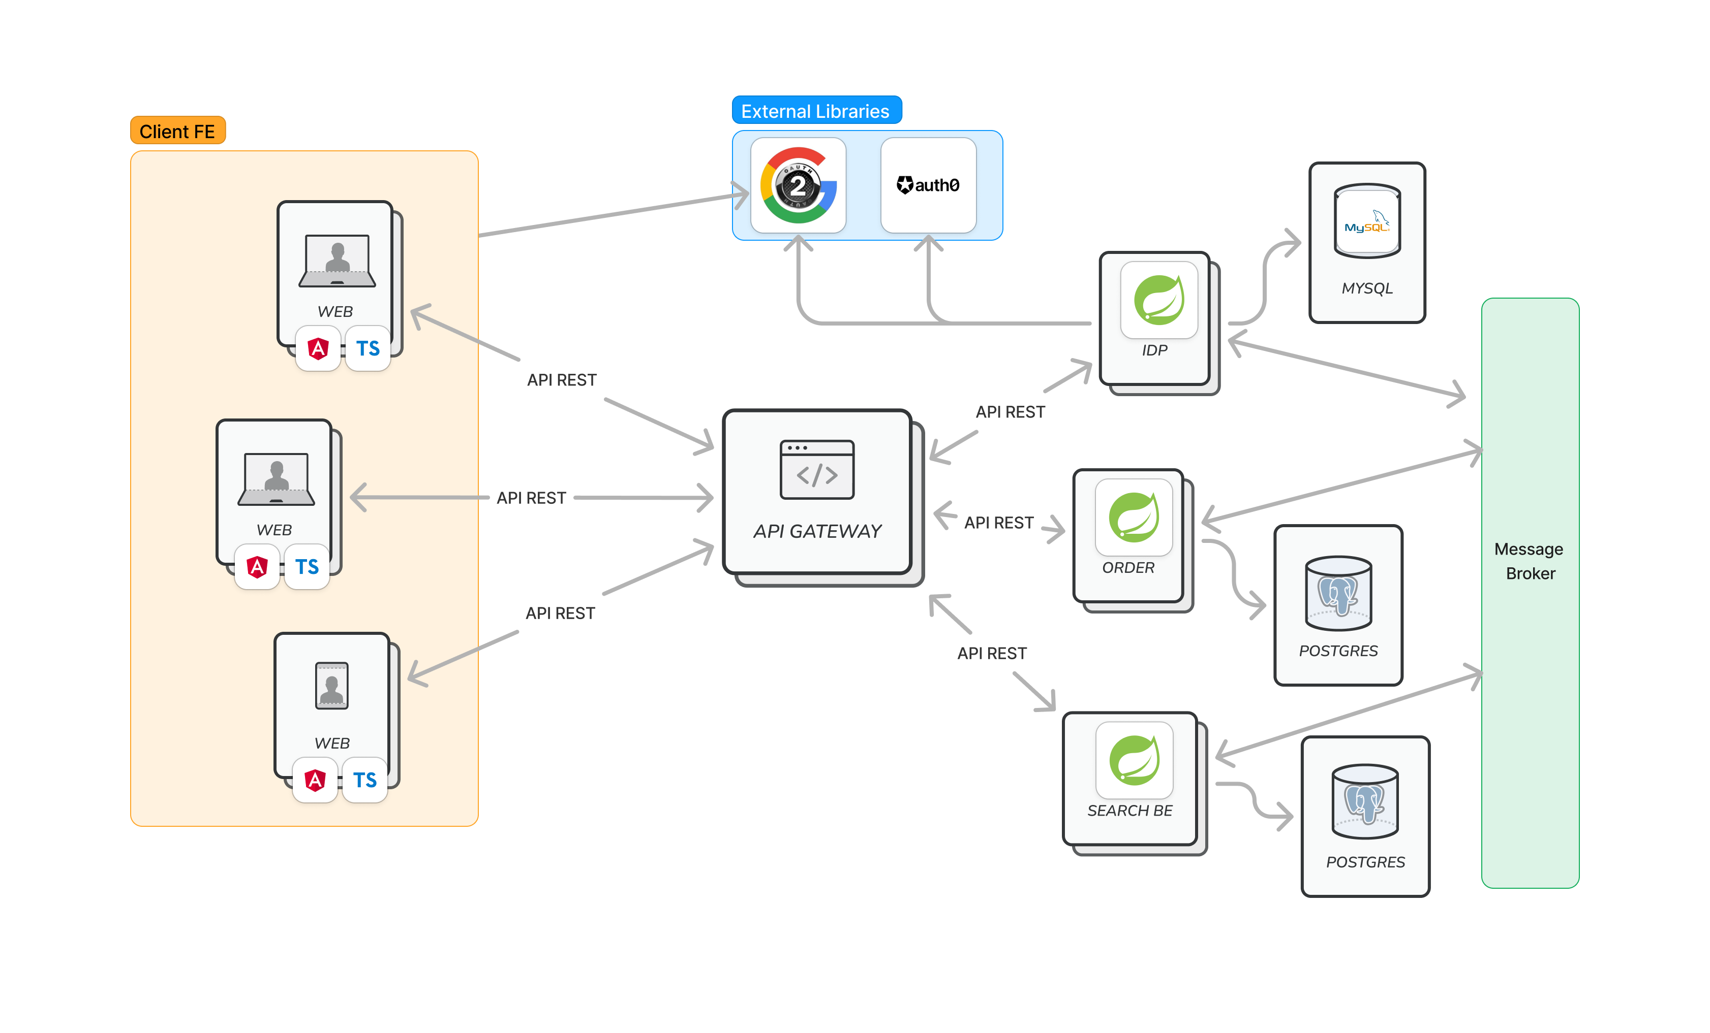


Architettura

Slide 5
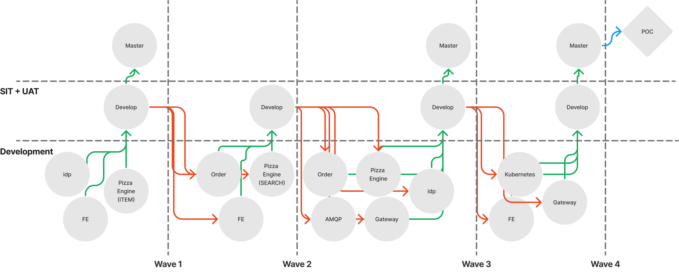
Project Management: git Branches

Slide 6
Project Management: waves
Wave 1
Sviluppo Microservizi di Account (IDP) Sviluppo Microservizi di Pizzeria (IDP) Sviluppo Microservizi di Session Management (IDP) Sviluppo Microservizi di gestione Item (PizzaEngine) Start FE on Angular (Area Pubblica)
SIT INDIVIDUALI | MERGED IN MASTER
Wave 3
Setting Message Broker (RabbitMQ) Setting Kong Gateway Sviluppo AMQP Listener/Senders su tutti i BE
SIT INDIVUDALI + SIT CONGIUNTI | MERGED IN MASTER
Cliente (Account)
Responsabilities:
ordinare/pagare
Creare un ordine
Creare o partecipare ad un PizzaParty
Accedere/registrarsi al servizio
Collaborators: Ordine, Pizza, Cliente
Wave 2
Sviluppo Microservizi di gestione ordini (Order) Sviluppo Microservi di ricerca pizzeria (PizzaEngine) Start FE on Angular (Area privata)
SIT INDIVIDUALI
Wave 4
Setting ambiente Kubernetes Adeguamento Gateway per Kubernetes Sviluppo Flussi su FE per POC
SIT INDIVUDALI + SIT CONGIUNTI + UAT | MERGED IN MASTER

Slide 7
Planning e spike
Sviluppo BE (Spring+ Kubernetes)
Analisi funzionale e tecnica
ottimizzazione ricerca
Integrazione Google Maps per parametrizzare sulla distanza
Sviluppo API
Sviluppo FE (Angular) → POC
Analisi tecnica
Flusso di ordine classico
Flusso PizzaParty
Sviluppo App Android (Kotlin)
Gestione della sessione autenticata
Integrazione social registration/login con Google

Slide 8
demo

